Slide 1
江河水系及其治理的系统性特征
矫 勇
2026年10月29日，黄山

Slide 2

习近平总书记治水思路“节水优先、空间均衡、系统治理、两手发力”中，对江河系统治理提出明确要求。
从系统观念出发，江河水系与江河治理的系统性特征主要体现在以下几个方面：
首先，多样的地理地貌和气候条件，构成不同的江河水系，首先是自然地理系统，呈现出多样性的河流形态、水域岸线、水文过程、资源禀赋、河流生态等系统性特征。
第二，人类开发利用江河的物质和能量，防御水害，形成了叠加在江河水系之上的土木工程系统--水利工程系统，在服务于经济社会同时大幅度改变江河水系。
第三，江河水系的自然地理系统属性与江河治理的土木工程系统属性，因涉及自然的、经济社会的、工程的等诸多要素，进而可抽象成多变量、多关联的系统。

Slide 3
主要内容
一、江河水系的自然地理系统特征
二、江河水系及其治理的土木工程系统特征
三、多要素、多关联系统的结构表达
四、江河治理系统思维的关注要点

Slide 4
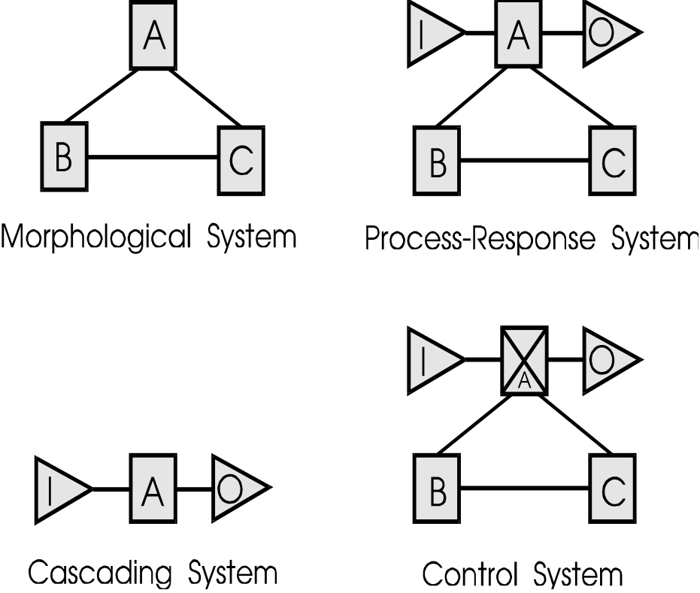
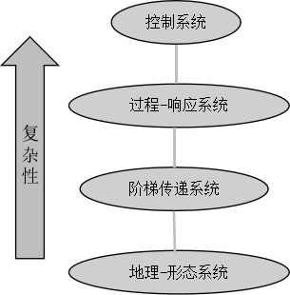
一、江河水系的自然地理系统特征
作为自然地理系统，江河水系具有自然地理系统的四种系统特征
地理形态系统
过程-响应系统
物质能量传递系统
控制系统

Slide 5

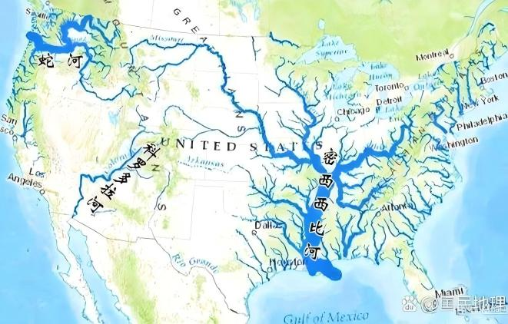

地理形态系统（morphological system）特征：
指纯粹表达地形地貌构造上相互连接的静止的构造网络，如山脉中的山峰、山谷、主脉、余脉之间的静态联系或静态构成。这一特征在江河水系中，则根据不同地形地貌出展示出树枝状水系、扇状水系、羽状水系等不同的河流形态，形成流域上下游、干支流、左右岸的地理关系，构成不同水域岸线的生态空间。
A
B
C

Slide 6
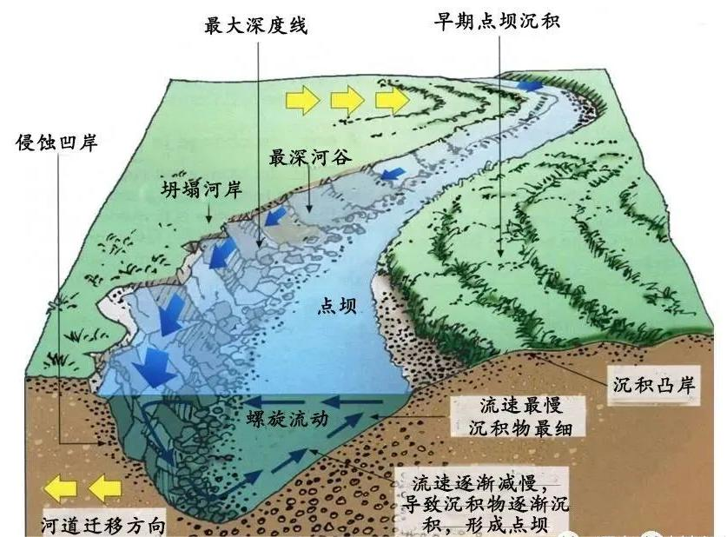
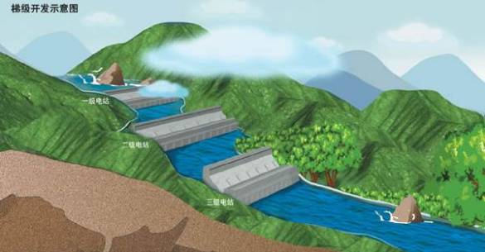
物质和能量传递系统（cascading system）：
指一个系统内存在由高到低传输能量和物质路径的系统。在江河水系中则表现为在水文过程作用下，水量、水能、泥沙、生物质、甚至污染物等由上游向下游、从支流向干流传递的过程，为人类社会发展提供了不竭的水量、水能和必需的蛋白质，为江河的梯级开发奠定了物质和能量基础。
I
A
O

Slide 7
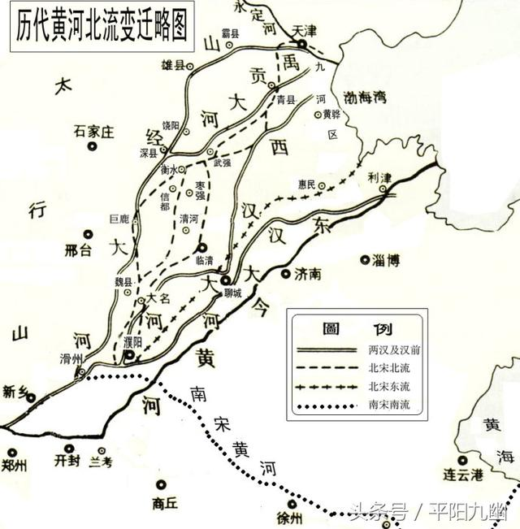
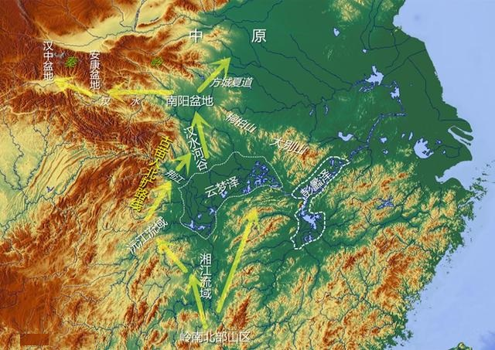
过程-响应系统（process-response system）：
这种系统至少包括一个地理形态系统和一个梯级系统，物质和能量在传输过程中对地理形态形成扰动，引发系统的响应和演变，展示出地理形态与物质和能量传输紧密相连。江河的变迁，就是江河形态对自然和人类作用过程的响应。
I
A
O
B
C
黄河河道历史变迁
长江云梦泽与洞庭湖历史变迁

Slide 8

渺渺孤城白水环，舳舻人语夕霏间；林梢一抹青如画，应是淮流转处山。

Slide 9
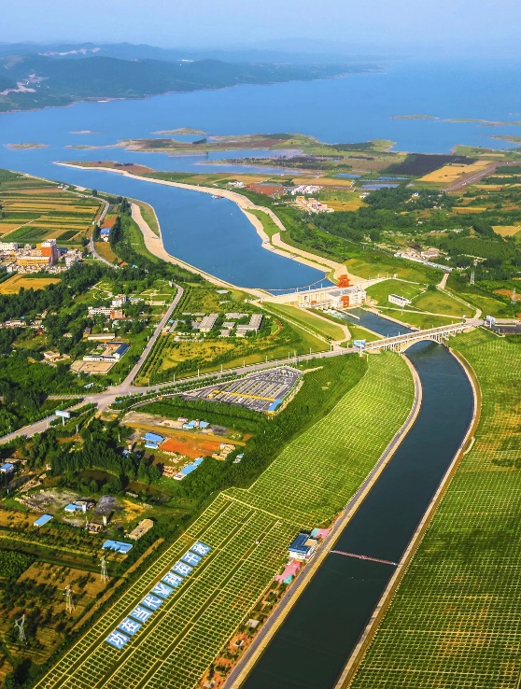

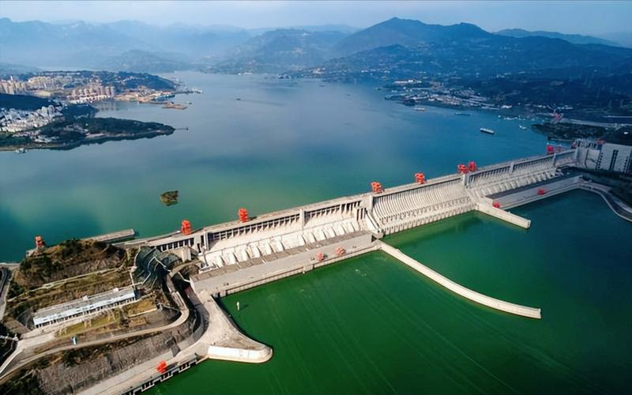
控制系统（control system）：
指过程-响应系统的某些关键要素按照一定的目标被人为地控制，这种控制使得过程-响应系统的状态按照人为的意识发生变化。江河上建设水利水电工程，进行水土流失治理，控制江河物质和能量的传输，实现防洪、供水、发电、灌溉、航运等目标，就是把江河水系这一自然系统变为控制系统。
I
A
O
B
C
长江三峡工程
黄河小浪底工程
南水北调工程

Slide 10
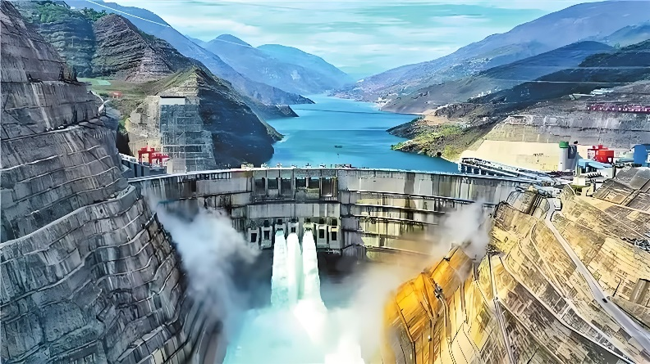

二、江河水系及其治理的土木工程系统特征
土木工程系统，是指具有内在相互连接和有序组织的结构和非结构单元的集合体，通过物质、能量和信息等资源在这些结构和非结构单元的分布和控制，从而实现特定的工程目标。
目标性：由决策要素和造价要素的集合体构成，决定了决策者想干什么；
自主性：由决策者与设计者自由选择的设计变量组成，决定了决策者能干什么，达成什么效果；
限制性：一个要素关系或限制条件的集合，指明为实现工程目标，哪些要素关系要掌握，哪些限制条件必须满足。
白鹤滩水电站
中国大剧院

Slide 11
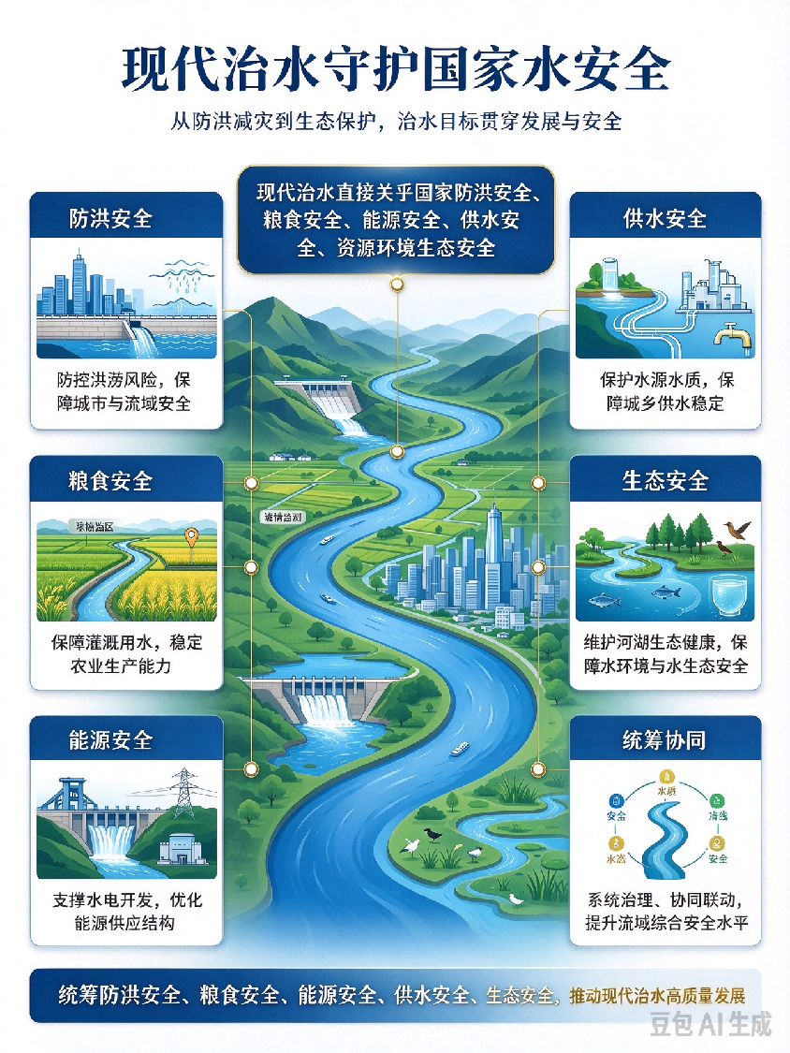
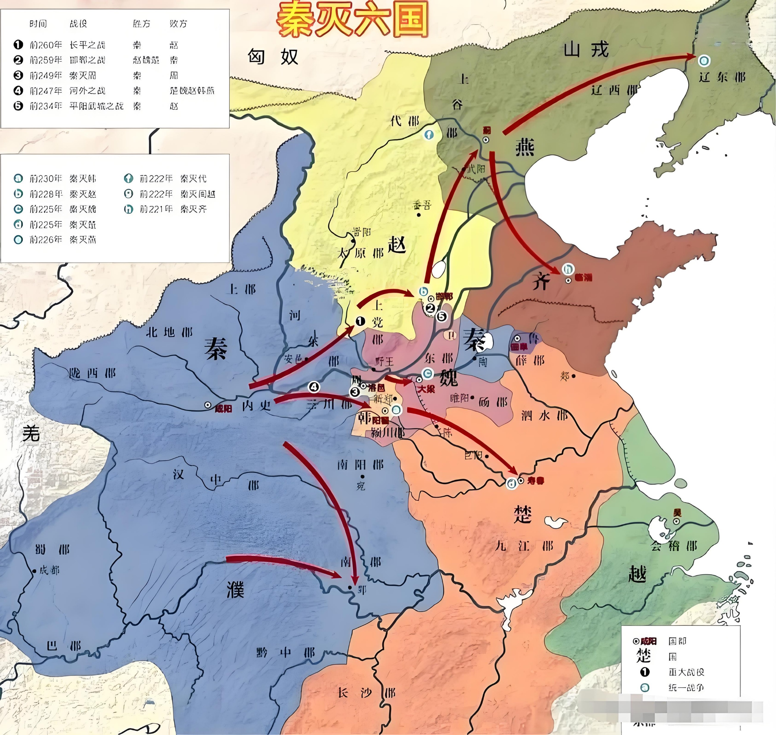
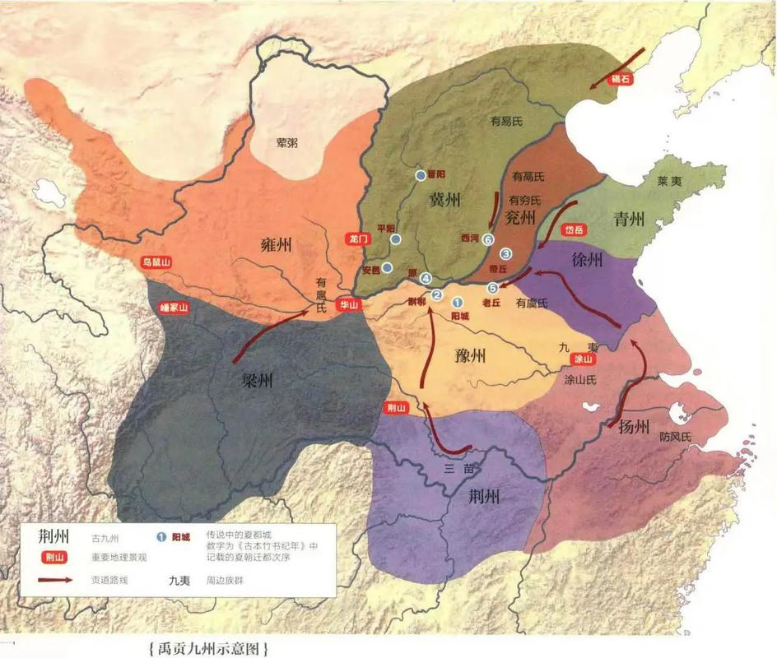
自然地理系统和土木工程系统的双重属性，构成了治水工程不同于一般土木工程的特殊性：
第一，具有宏大的目标导向。在历史长河中，治水始终保持着与治国安邦相统一的宏大目标。大禹治水，将天下划为九州，建立国家雏形，对中华文明产生了深远影响。秦修建都江堰、郑国渠，成为秦的粮食主产区，为统一六国奠定了物质基础。现代治水目标则直接关乎国家防洪安全、粮食安全、能源安全、供水安全、资源环境生态安全等。
天下九州图
秦统一六国图

Slide 12

第二，具有很大的不确定性，自主性尤其要讲科学。治水是江河水系自然系统、经济社会系统、工程系统交织在一起的多要素、多关联复杂系统工程，其中江河水系的气候条件、地质条件、水文特征等派生的不确定性，经济社会系统中人口变化、城镇化、经济增长、结构调整等派生的不确定性，工程体系面临的工程安全、生态环境、移民安置、成本效益等派生的不确定性，必然使治水的复杂性进一步升级。
系统结构的复杂性
系统认知的复杂性
系统信息的复杂性
黑天鹅事件告诉我们，在某些情况下，不知道的事情比知道的事情更有意义。
系统复杂性的构成

Slide 13



第三，外部影响远超一般土木工程，限制性条件尤为重要
治水对自然地理系统的改变程度远非其他土木工程所比拟；
水利工程安全对于国计民生具有极端重要性；
水利工程征地和移民安置具有高度的社会敏感性，移民总数高达约2500万。
三峡工程建成前后西陵峡对比
新安江水电站与千岛湖

Slide 14
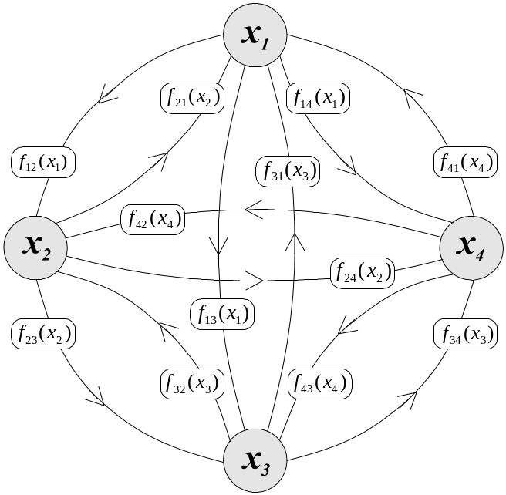
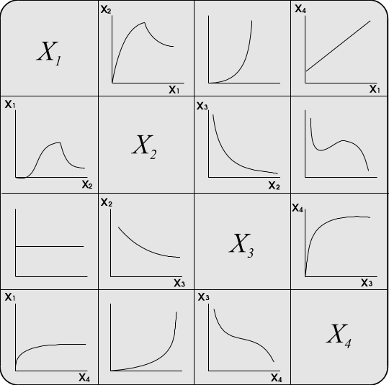
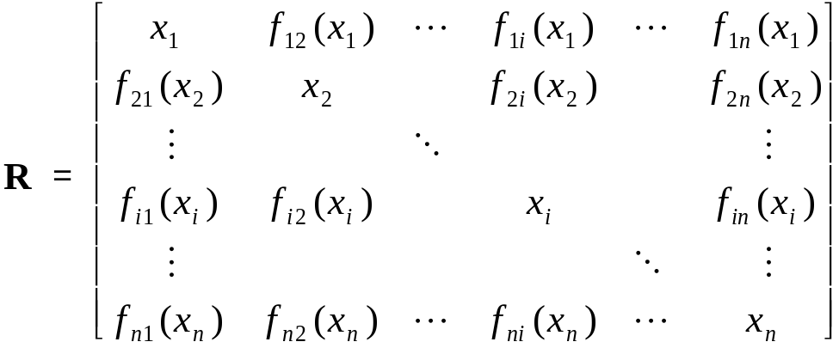
三、多要素、多关联系统的结构表达--因果关系的构成
既然治水系统是一个涉及江河水系、经济社会、工程体系的多要素、多关联系统，治水决策中的系统思维构架的表达方式很重要，即要形象地涵盖系统要素，又可以囊括所有的系统要素间的相互作用，体现系统的整体性。通常用图论网略结构和矩阵结构的方式来表达。

Slide 15
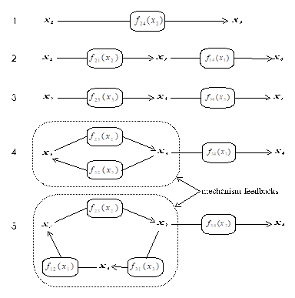
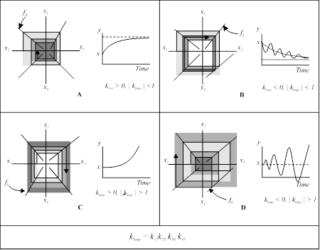
几个基本概念：直接相互作用、相互作用的传导路径、反馈传导路径、全耦合相互作用、关键路径
反馈机理的4种形态

Slide 16
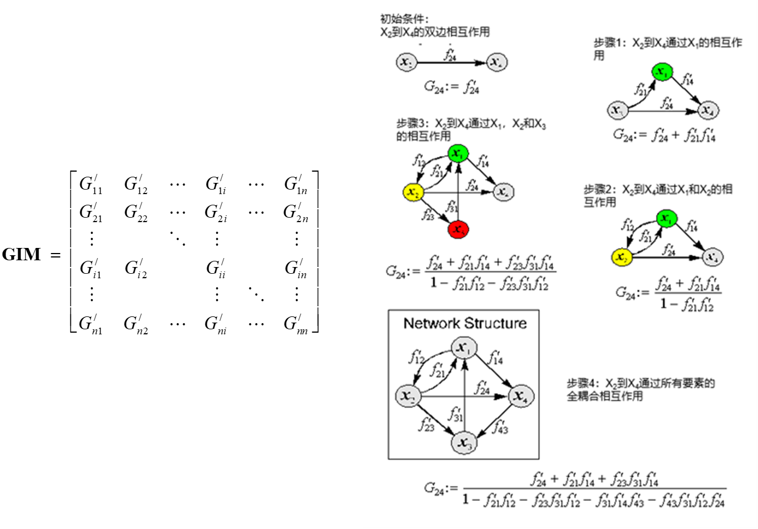

Slide 17
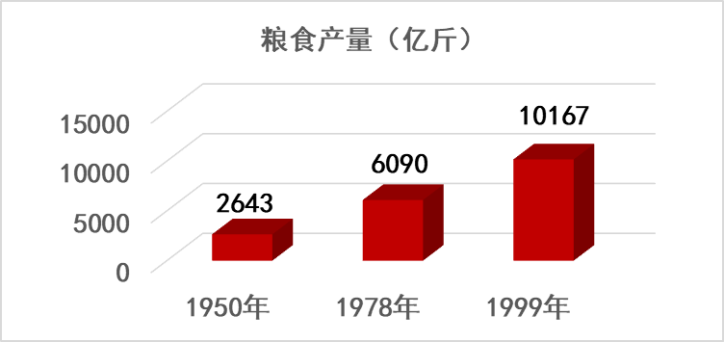
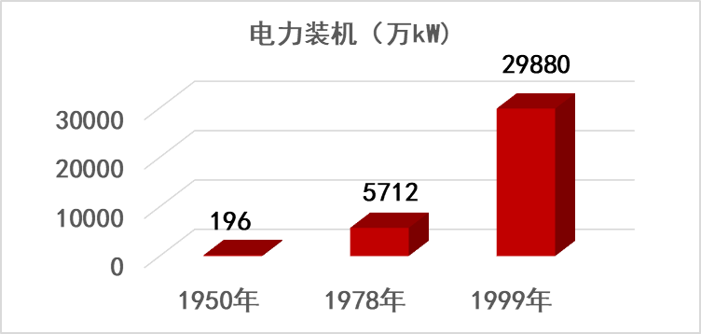
四、江河治理系统思维的关注要点
目标性是治水系统思维的核心要件。人类治水具有强烈的目标导向。治水作为人类社会改造自然江河水系的活动，其思维模式中，目标性应该放在首要位置。治水目标要与发展阶段相适应，决定了治水政策的方向和侧重点。
例如，上个世纪，由于水利基础设施严重落后，国家水旱灾害十分严重，江河治理目标主要集中在防洪安全、供水安全、粮食安全、能源安全。

Slide 18
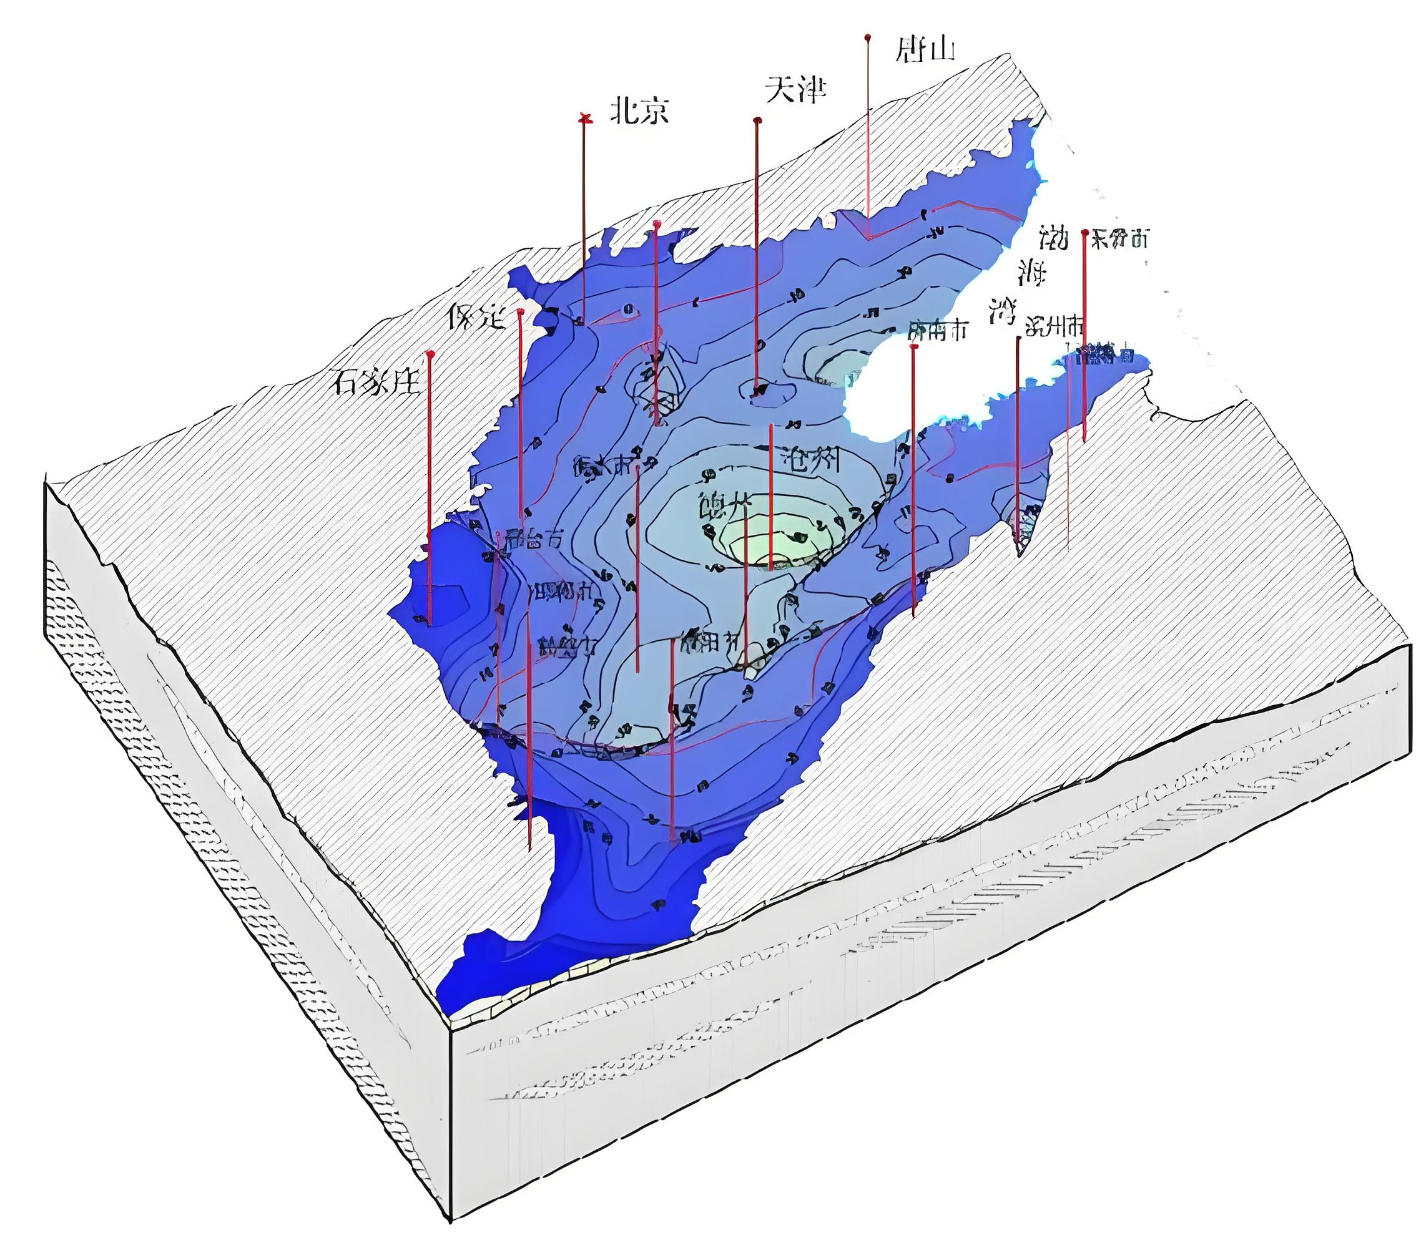
再如，新世纪初期，水资源、水环境、水生态面临严峻挑战：我国一些高耗水、高污染产业的发展规模发展迅猛，经济社会用水方式十分粗放，部分流域水资源过度开发利用，水生态系统损伤严重。因此，构建人水和谐、节约水资源、治理水环境、修复水生态成为国家水利发展的重要目标任务。
水资源开发利用状况
华北地下水超采状况
水环境污染利用状况

Slide 19
结构性是治水系统思维的重要构架。研究治水系统，必须要确定一个系统框架，并根据系统目标，尽可能把所有影响系统目标的要素纳入这一结构之中，包括自然的、经济的、社会的、生态环境的、工程的、管理的要素等，务求结构满足整体性要求，减少系统的不确定性。
水利枢纽项目宏观层次论证矩阵
开发任务
江河地质地貌
江河水文条件
系统要素间相互作用
主要技术指标
征地和移民
生态环境约束
安全及其影响
系统要素间相互作用
投融资机制
筑坝技术
筑坝技术
工程管理体制
敏感性问题

Slide 20
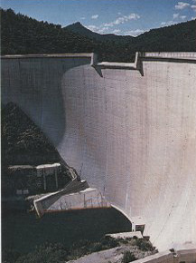
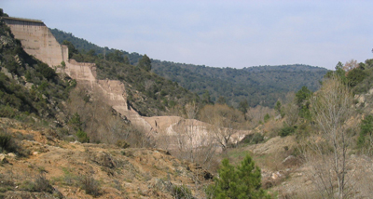
治水系统思维的分析重点是系统要素和要素间的相互作用。重要的系统要素和要素间相互作用绝对不能漏掉，关系着系统的整体性特征。例如，世界著名的法国马尔巴塞坝溃坝事故，溃坝前马尔巴塞坝的整体“系统状态”一直正常，但是却突然发生溃坝事故，造成重大人员伤亡。主要原因在于忽略了坝基岩体裂隙应力与岩体渗透间的相互作用，导致岩体裂隙在渗压下迅速扩展所致。
双曲拱坝主要参数：坝高66.5m，坝顶长223m，坝顶宽1.5m，坝底宽6.78m，总库容5100万m³
失事前
失事后

Slide 21
再如，太湖治理，以往重点在防洪。但2007年太湖蓝藻污染事件，开启了太湖综合治理的新篇章，也是湖长制实践的源头。治太几十年，洪水不再泛滥，但太湖流域3.69万平方公里上，有各类工业企业约2100万家，每年工业和生活污水排放约26亿吨。太湖综合治理的系统中，必须考虑新的要素。
工业模式
农业模式
发展模式影响江河形态
城镇化模式
工程调度模式
江河物理形态
江河水文形态
江河形态约束发展模式
江河环境形态
江河生物形态

Slide 22
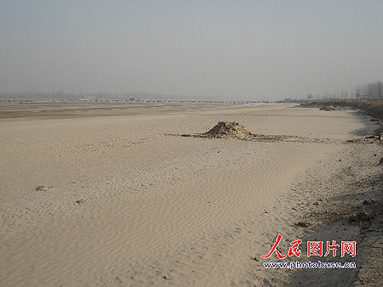
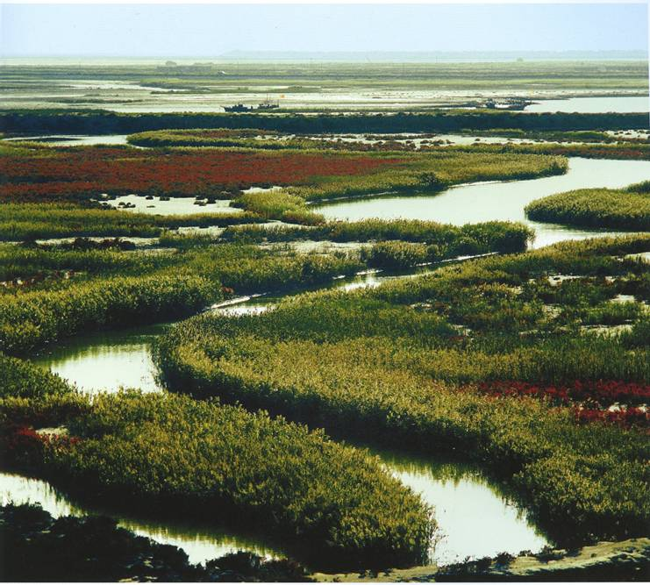

治水系统思维要善于把握系统状态的变化趋势。对江河水系的开发利用，必然改变江河物理形态、水文过程、水环境容量、江河生境等。演变是必然趋势，但演变的方向是人类的选择，包括主动的和被动的，因此系统性治水必须预测和把控江河系统状态的演变趋势，努力使江河水系朝着人与自然和谐的方向演变。
断流导致下游生态灾难
黄河小浪底水库调水调沙
下游河道生态系统性恢复

Slide 23

谢谢
谢谢

